Slide 1

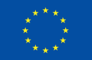
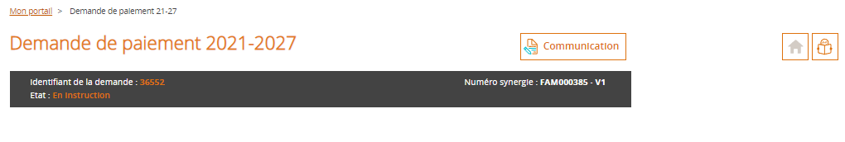

E-Synergie
Demande de paiement dématérialisée
Programme national FEAMPA FranceAgrimer 2021-2027
Préambule
Ce tutoriel a pour vocation de vous aider à préparer la saisie de votre demande de paiement via le portail e-Synergie en vous présentant les pièces à fournir, et à vous guider tout au long de votre saisie.
Informations pratiques préliminaires
NB : des consignes et aides nécessaires à la saisie de la demande de paiement sont intégrées au sein des différents écrans. Nous vous invitons à vous y reporter.
Le symbole situé à droite d’un champ permet d’afficher une aide à saisir sur le champ concerné.
L’astérisque (*) indique que le champ est à renseigner obligatoirement.
Les champs grisés ne sont pas saisissables ou sont remplis automatiquement ;
Enregistrez régulièrement votre saisie et ne fermez pas la fenêtre en cliquant sur la croix rouge sans avoir enregistré au préalable : toutes les données saisies seraient perdues.
Vous pouvez à tout moment :
Supprimer votre demande,
Exporter et récupérer à tout moment votre demande au format PDF tout au long de votre saisie,
Communiquer avec le service en charge du suivi de votre demande une fois celle-ci envoyée, en cliquant sur le bouton « Communication »

Slide 2
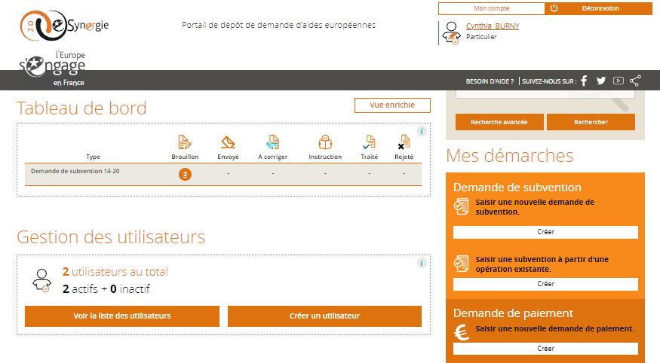
Avant de démarrer la saisie de votre demande de paiement, assurez-vous :
• d’avoir à portée de main la convention attributive et les avenants éventuels ;
• de disposer de l’ensemble des pièces justificatives dématérialisées pouvant être regroupés par catégorie de dépense et le cas échéant et si besoin compressées dans un dossier au format ZIP (voir la liste des pièces à fournir);
Suite à la programmation et au conventionnement d’une opération, vous pouvez procéder à une demande de paiement selon les termes de la convention :
- Un ou plusieurs acompte(s) au cours de la période de réalisation de l’opération,
- Le solde après l’achèvement de l’opération (à produire impérativement dans le délai imparti par la convention).
L'instructeur en charge de votre dossier est à même de vous demander toutes autres pièces justificatives lui permettant d'établir son contrôle de service fait. Il pourra préciser et compléter cette liste selon la nature de l’opération, du bénéficiaire.
La demande de paiement fera l’objet d’une instruction de la part du service instructeur compétent qui déterminera le montant à verser au bénéficiaire.
Création de la Demande de paiement
Elle s’effectue à partir de votre portail, en cliquant sur le bouton

Slide 3
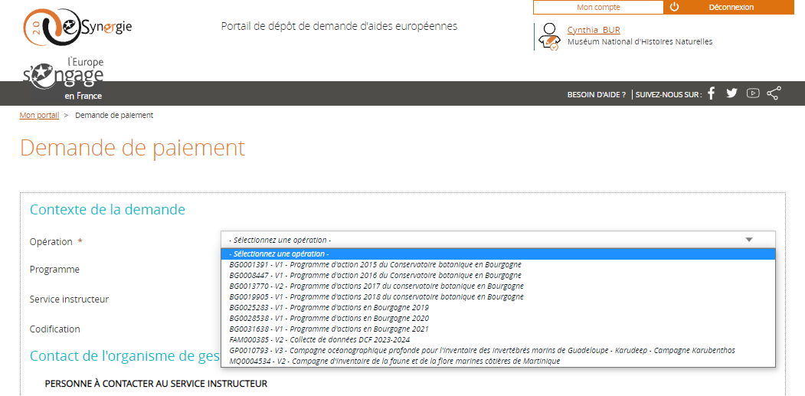
Vous accédez au 1er écran de la demande de paiement, dans lequel vous complèterez la partie Contexte de la Demande, à savoir :
Dans la case « Opération », sélectionnez le projet (Numéro Synergie et libellé) pour lequel vous souhaitez faire une demande de paiement dans la liste de vos projets conventionnés.
Pour le reste des informations, les cases se remplissent automatiquement grâce aux informations fournies lors de la demande de subvention.
La saisie de la demande de paiement se déroule ensuite au long de 7 étapes de navigation matérialisées dans le bandeau en haut de l’écran :

Slide 4
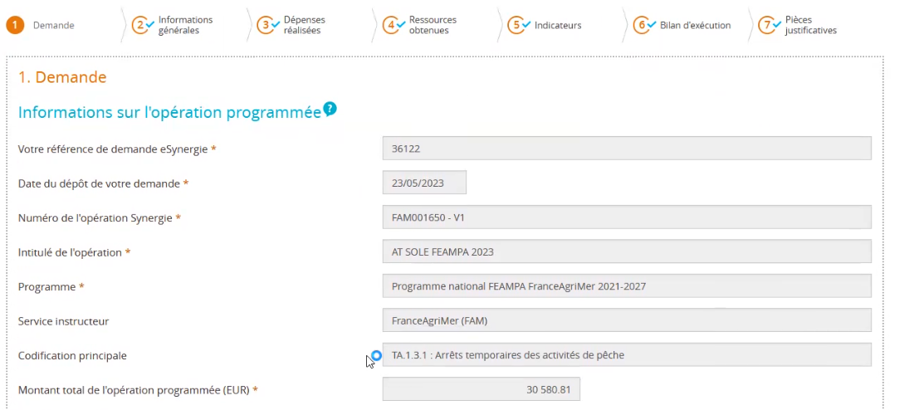
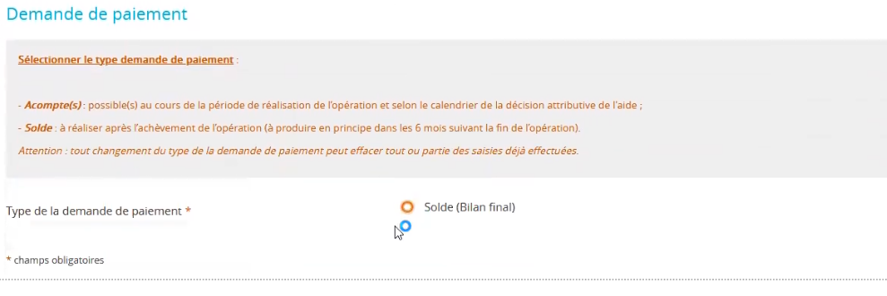
Etape 1 - Demande
Informations sur l’opération programmée : cette première partie se complète automatiquement grâce au numéro d’opération rempli préalablement.
Demande de paiement : vous devrez renseigner obligatoirement le « Type de demande de paiement » avec l’option SOLDE (conformément à votre convention, aucun acompte n’est possible sur l’OS 1.3 PAI)
32039
FAM000385
PAI GANGUI 2024
TA 1.3.2 Arrêt définitif des activités de pêche

Slide 5
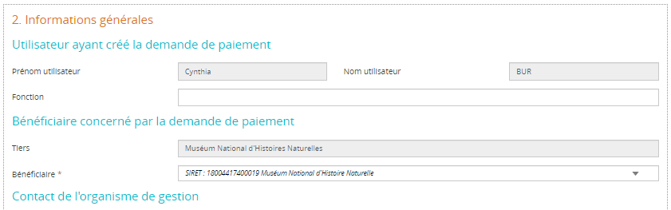
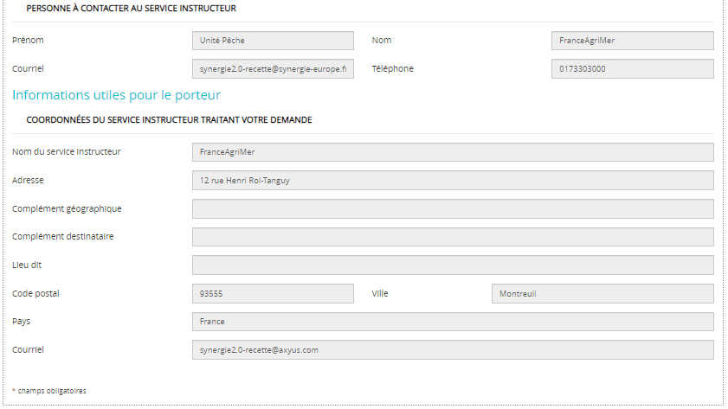
Etape 2 – Informations générales
Dans cet onglet, sauf modification à apporter, aucun champ n’est à remplir car tout est pré-rempli automatiquement
Bénéficiaire concerné par la demande de paiement : dans cette partie pré-remplie les deux champs obligatoires (Fonction et Bénéficiaire) peuvent être complétés ou modifiés

Slide 6
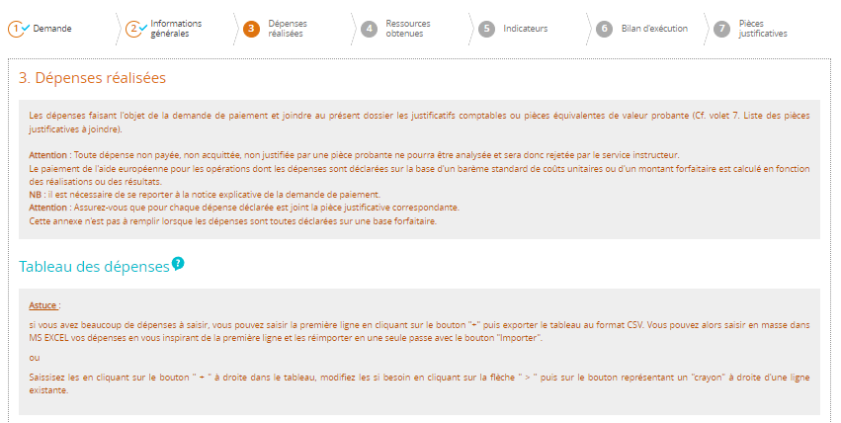
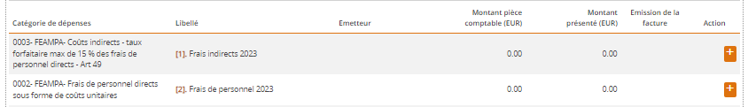

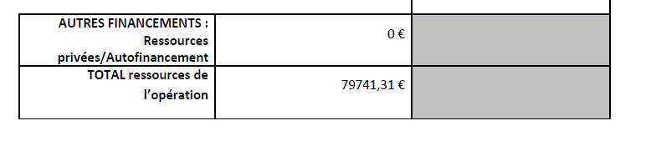
Etape 3 – Dépenses réalisées
Préparation préalable
Renseignez les annexes financières et les faire signer par les personnes habilitées (représentant légal et comptable public, expert-comptable, commissaire aux comptes).
Re saisir le montant de la calculatrice de l’aide
a. Saisir une « dépense »
Les colonnes « catégories de dépenses » et « libellé » sont pré-remplies et correspondent aux informations de la convention attributive.
Cliquez sur pour « + » ajouter ou modifier une dépense du poste de dépense concerné
Cas général: vous avez effectué exactement le même nombre de jours d’AT qu’indiqué dans votre demande de subvention → vous inscrivez le montant total figurant dans votre convention (cf. annexe 2 de votre convention)

Slide 7
Cas particulier: vous avez effectué moins de jours d’AT que prévu dans votre demande de subvention/convention, dans ce cas reprendre le montant de votre annexe financière , que vous allez reporter dans votre calculatrice de l’aide (documents à télécharger obligatoirement sur le site de FAM) et vous utiliserez le montant total d’aide public pour remplir le champ ci-dessus,
b. Télécharger les pièces des dépenses sur le site de FranceAgriMer
Le fichier Excel Annexesfinancière complété et certifié par votre expert-comptable ou centre de gestion agréé;
La liste des pièces justificatives dûment complétée et les PJ correspondantes
L’annexe autres aides publiques perçues
La calculatrice de l’aide.
Attention : veillez à limiter le nom des fichiers et dossiers/sous-dossiers à environ 30 caractères pour faciliter les traitements.
Astuce : Il est possible de télécharger en seule fois l’ensemble des pièces de dépenses placées dans des dossiers et sous dossiers correspondant aux postes de dépenses et regroupées dans un fichier compressé au format zip avec une taille ne dépassant pas 100 Mo. Le poids maximum des dépôts est limité à 1000 Mo.
Procédure pour créer un dossier compressé comprenant des sous-dossiers avec les pièces à transmettre :
Réalisez un clic droit sur le dossier à compressé puis "Envoyer vers" et de choisir "Dossier compressé" sous Windows (ou clic droit et "Compresser" sous Mac). Le dossier compressé apparait en dessous du dossier d'origine et peut être téléchargé si sa taille ne dépasse pas 100 Mo sinon le découper plus finement.

Slide 8
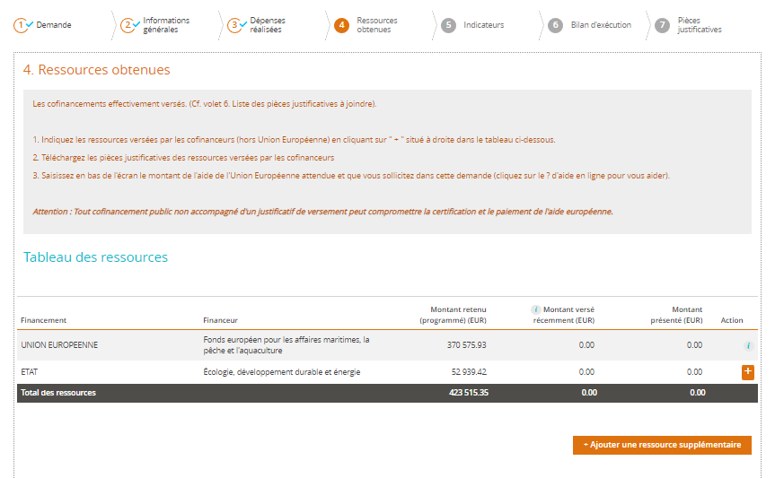
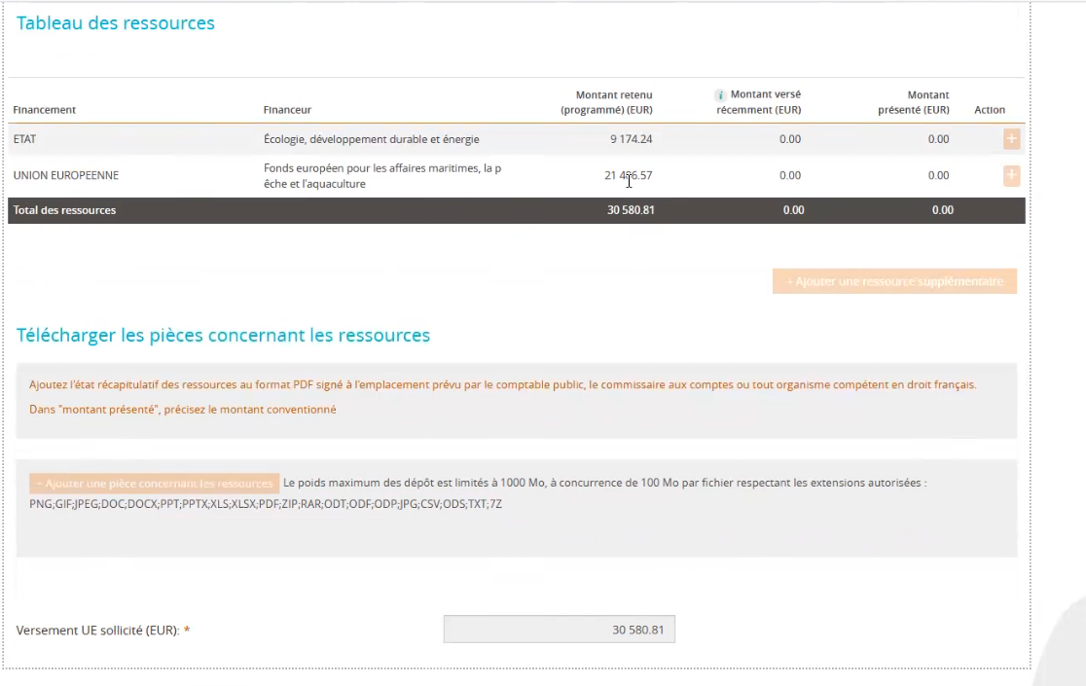
Etape 4 – Ressources obtenues
Aucun montant ne doit être indiqué dans le tableau des ressources, il est réservé aux acomptes ayant pu être perçus. Aucun acompte n’a été versé dans le cadre de l’OS 1.3.
Indiquer ici le montant de la part UE uniquement

Slide 9
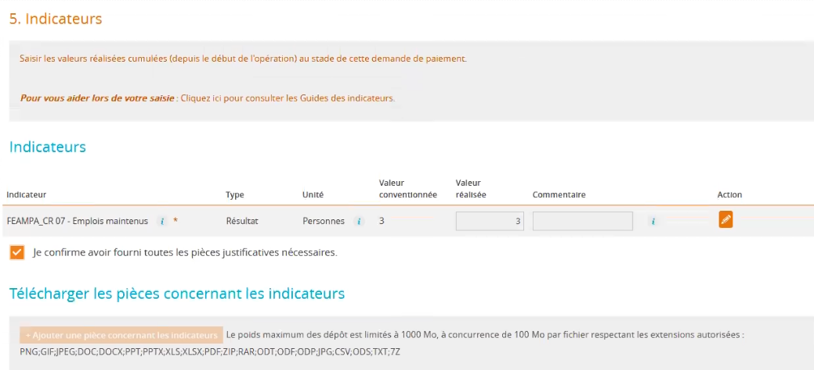
ATTENTION : Ce montant pourra être revu par le service instructeur lors du contrôle de service fait, notamment pour éviter tout surfinancement et respecter l’intensité maximale de l’aide publique prévue par application des règles en matière d’Aides d’Etat, le taux minimal d’autofinancement imposé aux collectivités pour les opérations d’investissement, ou tout autre plafond prévu par la convention.
Etape 5 – Les indicateurs
Dans cet écran, vous devez renseigner la valeur « réalisée » pour les indicateurs conventionnés et donner éventuellement des précisions dans le champ « Commentaire » afin d’expliquer les éventuels écarts entre les valeurs conventionnées et les valeurs réalisées pour chaque indicateur.
Les valeurs peuvent supérieures ou inférieures à la valeur conventionnée, ce n’est pas un problème. Mais cette valeur concerne uniquement le nombre d’emplois, il ne faut pas indiquer ici de montant en €

Slide 10
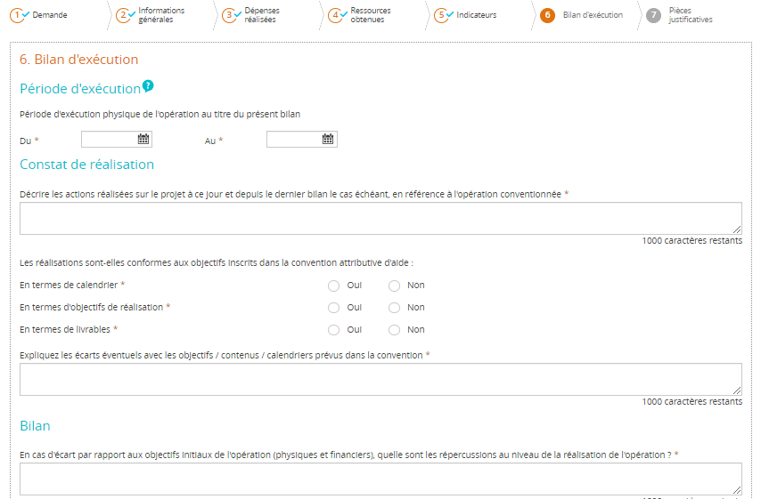
Etape 6 – Bilan d’exécution
Renseignez les différentes parties du bilan d’exécution qui permettront au service instructeur de mesurer l’avancement du projet.
Dans la première partie du « bilan d’exécution », toutes les informations à remplir sont obligatoires. Certaines rubriques étant limitées en nombre de caractères.
Tout d’abord vous devez saisir la période de réalisation de l’opération concernée par la présente demande de paiement , ici du 01/02/2023 au 31/12/2023
Dans le bloc suivant, inscrire : L'arrêt définitif des activités de pêche a été mobilisé pour accompagner les navires pêchant au moyen d’un chalut de type gangui sur les posidonies de Méditerranée.
Ensuite trois questions, concernant la conformité des réalisations aux objectifs prévus dans la convention attributive d’aide, vous sont posées. Il suffit de répondre en cochant par oui ou non les cases correspondantes. De plus, il vous est demandé d’expliquer dans le bloc suivant d’éventuels écarts.
Indiquer si respect du calendrier présenté lors de la DS
Cocher oui
Cocher oui
Indiquer ici si modification du calendrier avec les « vraies » dates de réalisation de l’AT (si modifiées par rapport à la demande de subvention (DS)

Slide 11
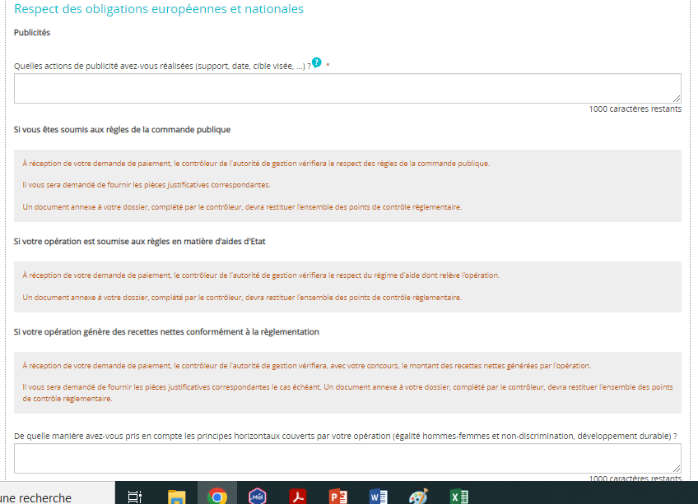
Dans le premier bloc, vous devez décrire les actions de publicité de la subvention européenne que vous avez entreprises pour votre opération (support, date, cible visée...) , et joindre les pièces justificatives concernant la publicité à l’étape suivante N°7.
Indiquer « kit publicité fourni par FAM, (par exemple: affiche étanche apposée sur le navire bénéficiant de la subvention )»
Sans objet
Sans objet
Sans objet
Indiquer « Ce Plan d’Accompagnement Individuel vise à la protection des herbiers de posidonie en Méditerranée. Il rentre dans les objectifs de développement durable »

Slide 12
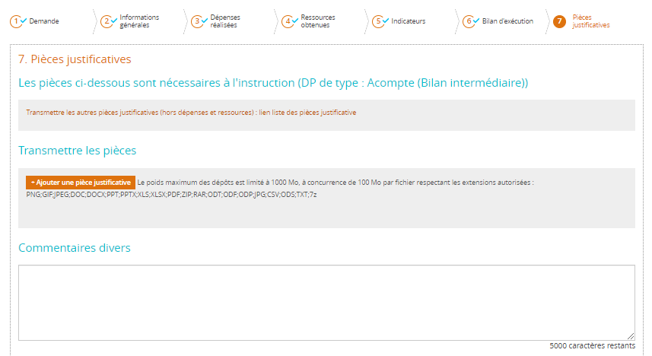
Etape 7 – Pièces justificatives
Vous trouverez le détail des pièces à fournir sur le site de FranceAgriMer:
https://www.franceagrimer.fr/filiere-peche-et-aquaculture/Accompagner/FEAMPA/OS-1.3-TA-Arret-temporaire-Sole-Golfe-de-Gascogne-2023
Attention, merci de joindre le document des pièces justificatives cochées. De plus, toutes les pièces demandées et pertinentes doivent être fournies. L’absence de documents requis entraîne un retard dans l’instruction du dossier,
L'instructeur contrôleur en charge de votre dossier est à même de vous demander toute autre pièce justificative lui permettant de réaliser l’instruction du dossier. Il pourra préciser et compléter cette liste selon la nature de l’opération, du bénéficiaire.

Slide 13

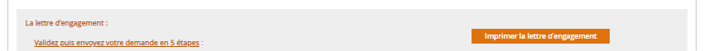
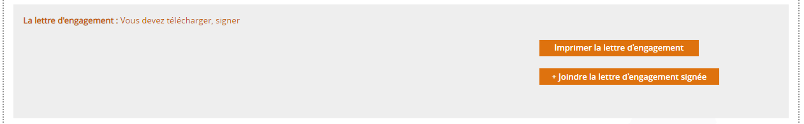
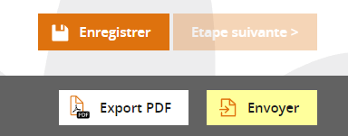
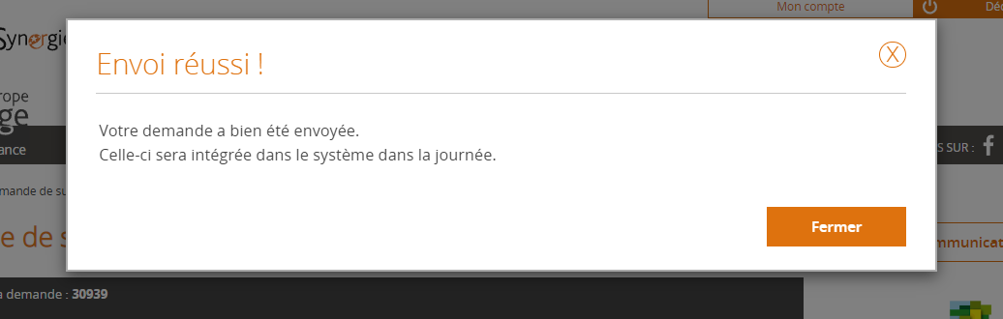
En plus des pièces à joindre répertoriées dans la liste, vous devez également transmettre un document
PDF qui récapitule l’ensemble de votre saisie. Pour cela, merci de bien respecter l’ordre des étapes suivantes :
Cocher la case « J’atteste sur l’honneur »
Cliquer sur « Imprimer la lettre d’engagement » : cela vous permet de récupérer au format PDF l’intégralité de votre saisie. Il faut faire signer ce document PDF au représentant légal de votre structure
Cliquer sur « joindre la lettre d’engagement signée » pour joindre le document PDF signé ;
Cliquer sur « Enregistrer »
Puis cliquer sur « Envoyer » afin de transmettre votre demande ainsi que toutes les pièces jointes au service instructeur.

Slide 14
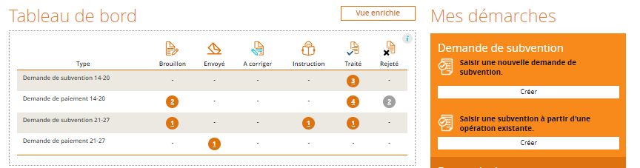
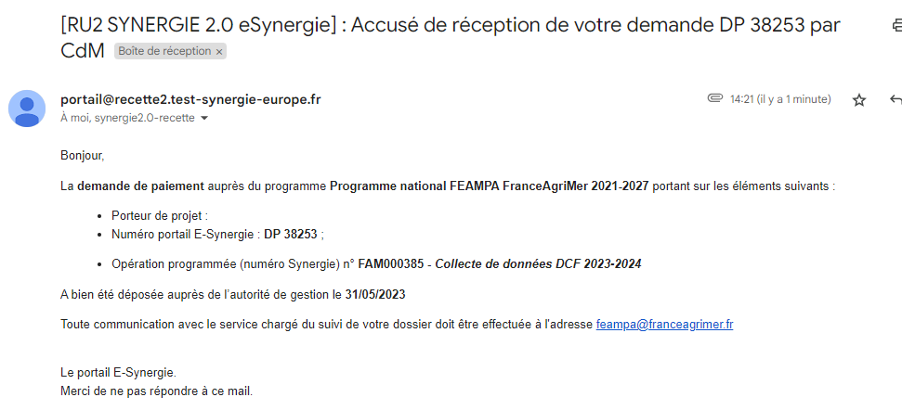
Votre demande est passée de l’état Brouillon à l’état Envoyée.
Vous pourrez suivre, dans le tableau de bord, l’avancement du traitement de votre dossier :
Instruction : l’instruction de votre dossier est en cours
Traitée : le dossier a reçu un avis favorable
Rejetée : le dossier a reçu un avis défavorable
Suite à l’envoi de votre demande, vous recevrez un mail de confirmation avec votre dossier en pièce jointe, qui fait office de attestation de dépôt, n’hésitez pas à vérifier vos spams. En cas de non réception, merci de contacter votre service instructeur.
L’instructeur en charge de votre dossier reviendra vers vous au moment de l’analyse de votre demande de paiement pour toute demande d’information ou de pièces complémentaires.
Dans l’éventualité où l’instructeur vous demande des pièces complémentaires, vous pouvez vous reconnecter au portail afin de joindre ces nouvelles pièces à partir du bouton « communication » en retournant dans le formulaire de la demande.

